Slide 1
安裝Ubuntu 20.04

Slide 2
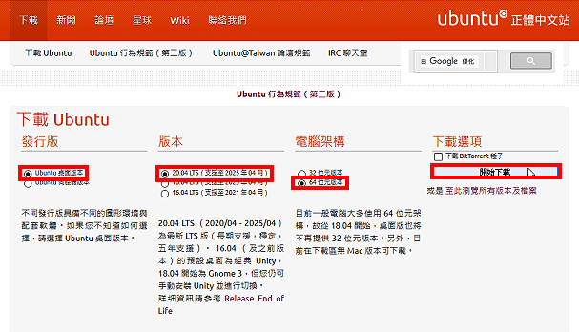
Step 1
連結到Ubuntu正體中文的 官方網站，預計要安裝在桌上型電腦，所以發行版選擇「桌面版本」，版本選擇「20.04」版，電腦架構選擇「64 位元版本」，點選「開始下載」。

Slide 3
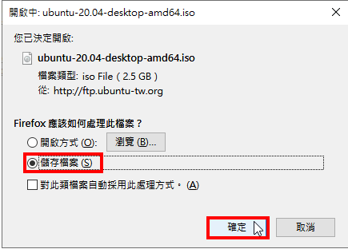
Step 2
選擇「儲存檔案」，點選「確定」。

Slide 4

Step 3
對著桌面上的捷徑圖示連續按兩下滑鼠左鍵，開啟VMware Workstation Player。

Slide 5
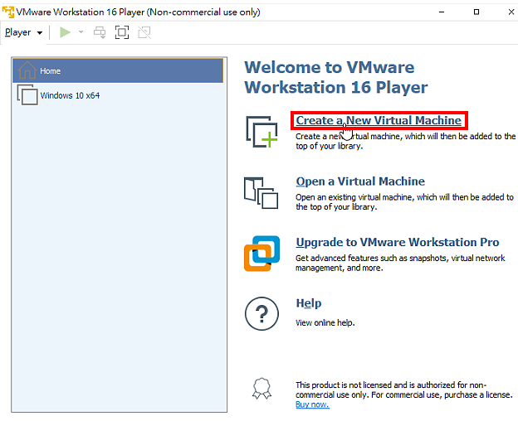
Step 4
點選「Create a New Virtual Machine」。

Slide 6
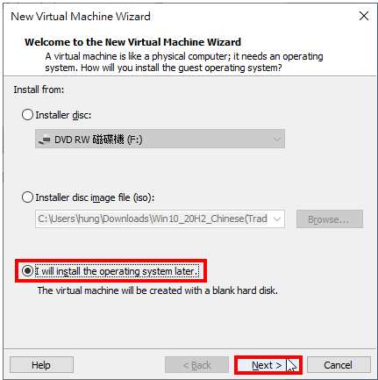
Step 5
選擇「I will Install the operating system later」，點選「Next」。

Slide 7
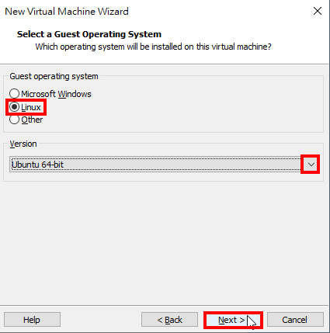
Step 6
作業系統選擇「Linux」，版本選擇「Ubuntu 64-bit」，點選「Next」

Slide 8
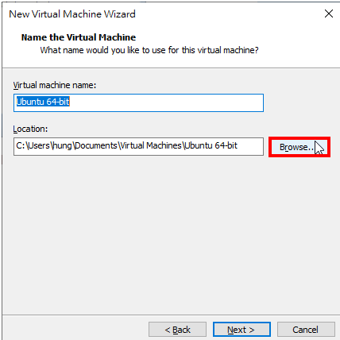
Step 7
自訂虛擬機器的名稱「Ubuntu 61-bit」，點選「Browse…」，準備更改安裝的目錄。預設的安裝路徑會使用C磁碟的空間，建議將路徑改為其他磁碟機。

Slide 9
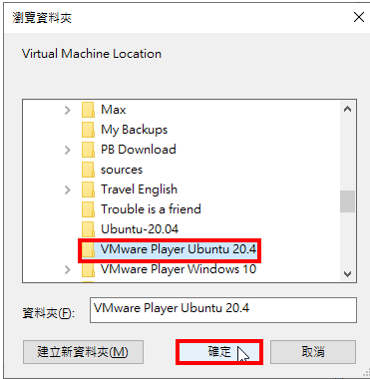
Step 8
選擇安裝的資料夾，點選「確定」。

Slide 10
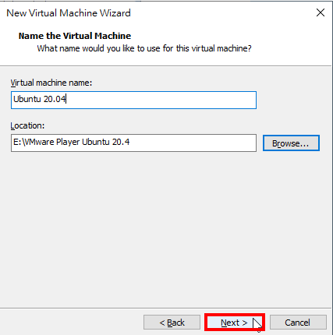
Step 9
路徑設定完成，點選「Next」。

Slide 11
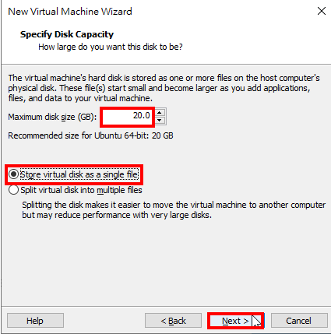
Step 10
設定虛擬硬碟的大小，選擇「Store virtual disk as a single files」，將虛擬硬碟儲存為單一檔案，點選「Next」。

Slide 12
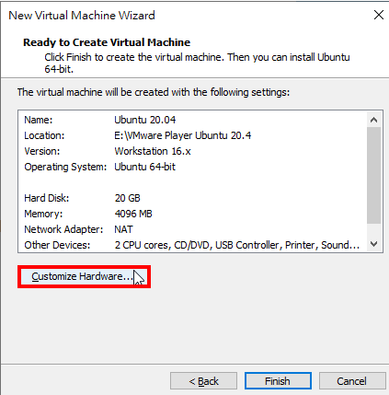
Step 11
點選「Customize Hardware…」，準備調整記憶體的大小和掛載Ubuntu 20.04光碟映像檔。

Slide 13
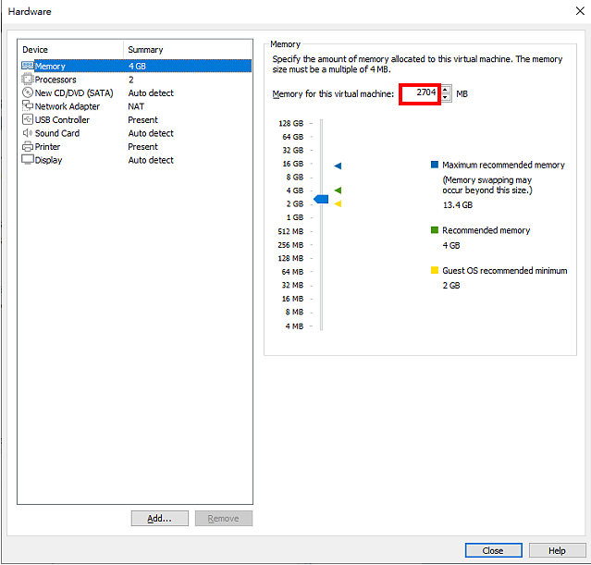
Step 12
在「memory」的選項，調整記憶體至適當的大小〈建議為主機實體記憶體的3分之1至2分之1之間〉。

Slide 14
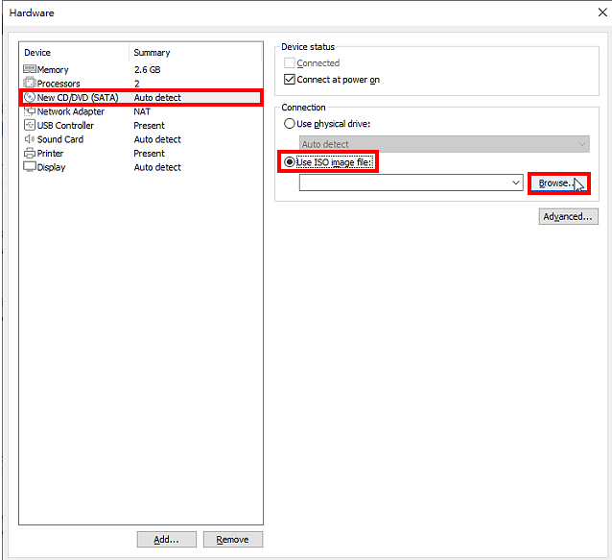
Step 13
在「New CD/DVD」的選項，選擇「Use ISO image file:」，點選「Browse…」。

Slide 15
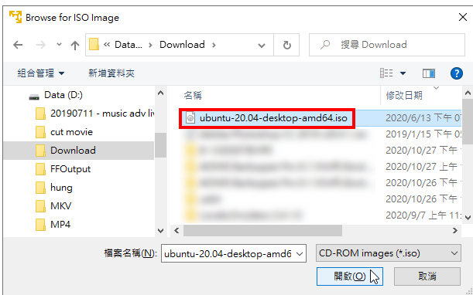
Step 14
選擇「ubuntu-20.04-desktop-amd64.iso」光碟映像檔，點選「開啟」。

Slide 16
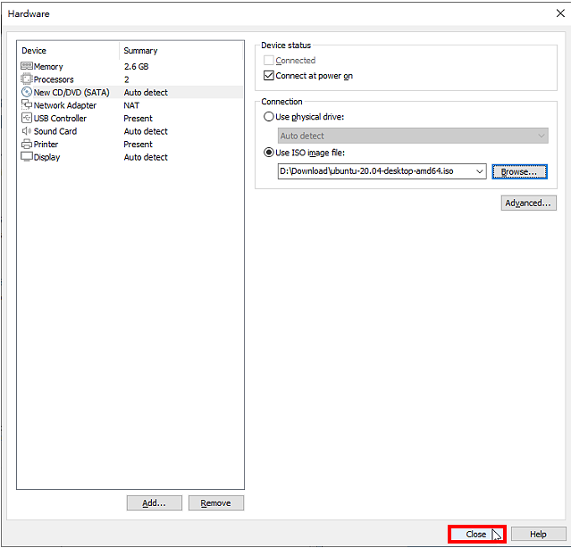
Step 15
虛擬光碟機設定完成，點選「close」。

Slide 17
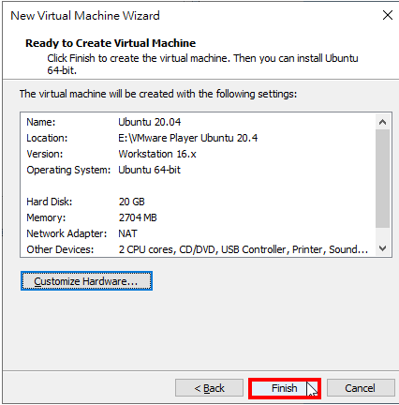
Step 16
點選「Finish」，完成新增虛擬機器。

Slide 18
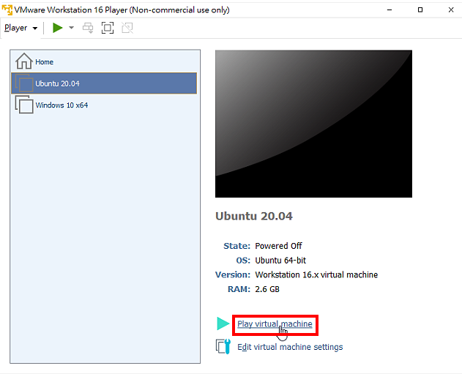
Step 17
點選「Play virtual machine」，準備安裝Ubuntu。

Slide 19
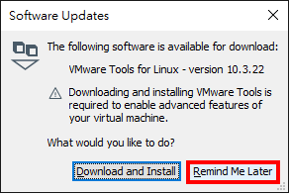
Step 18
出現安裝VMware Tools for Linux的提示，點選「Remind Me Later」。

Slide 20
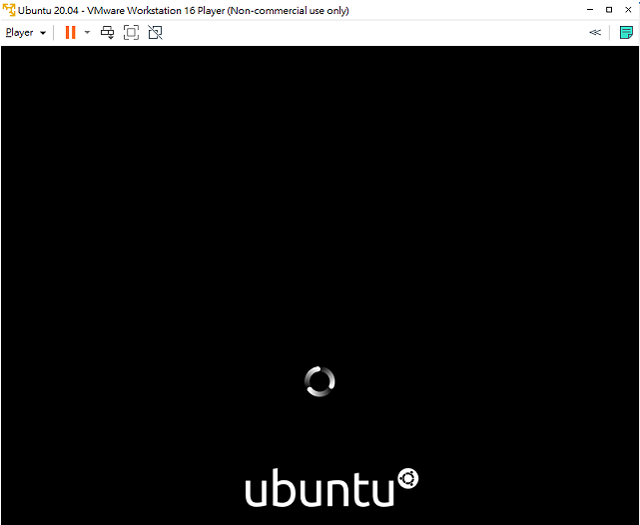
Step 19
正在開啟Ubuntu安裝程式。

Slide 21
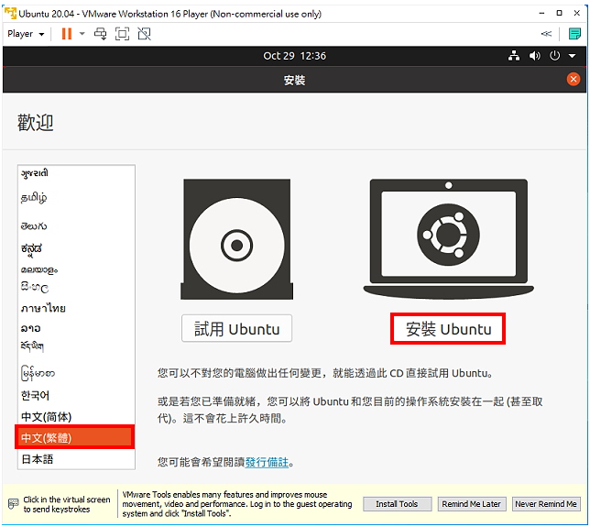
Step 19
語言選擇「中文(繁體)」，點選「安裝Ubuntu。

Slide 22
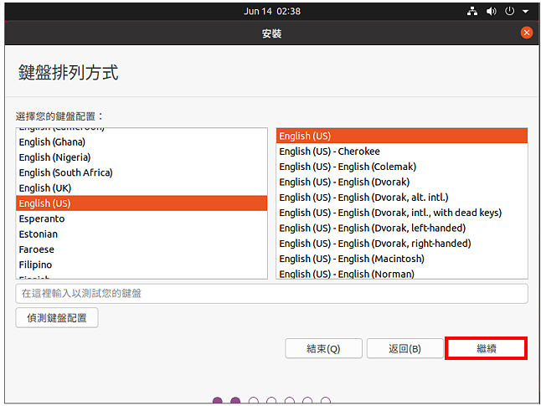
Step 20
鍵盤排列方式選擇「English (US)」，點選「繼續」。

Slide 23
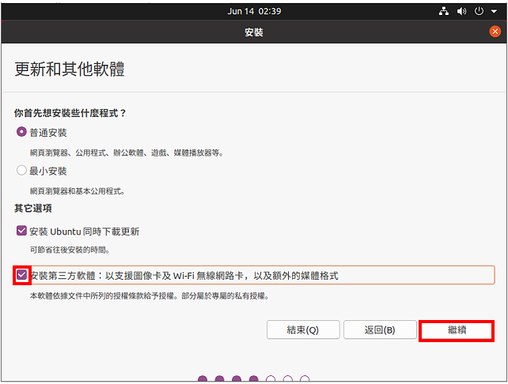
Step 21
勾選「安裝第三方軟體……」，點選「繼續。

Slide 24
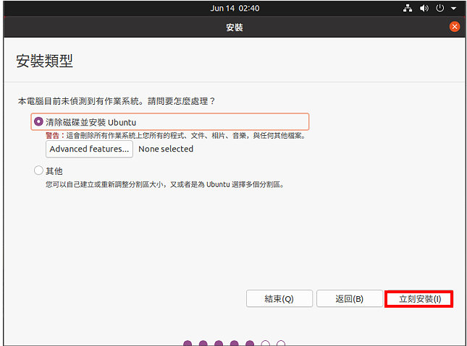
Step 22
使用預設選項，點選「立即安裝」。選擇「其他」，可以自己建立分割區，決定安裝的磁碟機，例如：安裝在USB隨身碟。

Slide 25
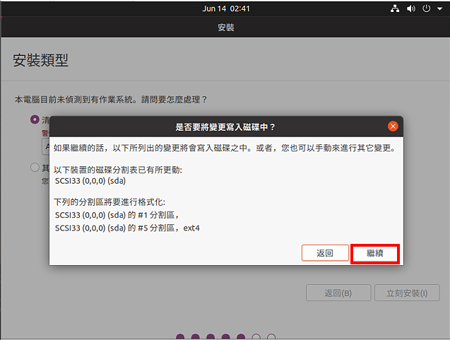
Step 23
點選「繼續」。

Slide 26
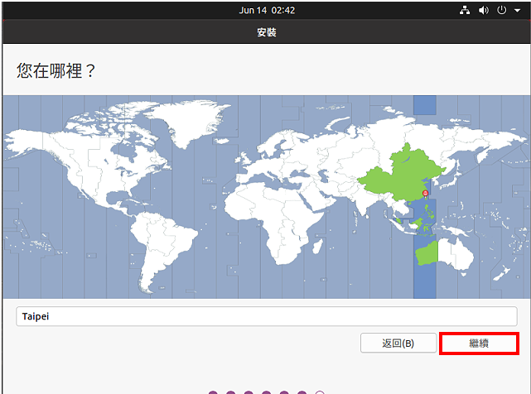
Step 24
使用預設的時區「Taipei (台北)」，點選「繼續」。

Slide 27
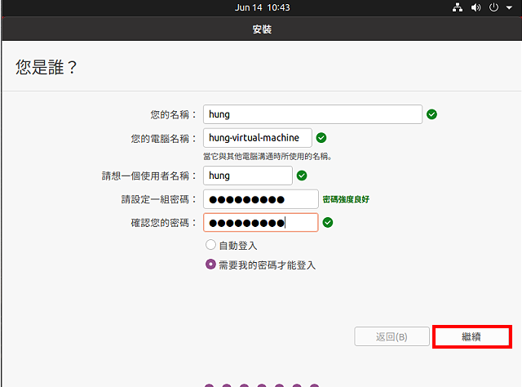
Step 25
輸入名稱、電腦名稱、使用者名稱和密碼，選擇「需要我的密碼才能登入」，點選「繼續」。

Slide 28
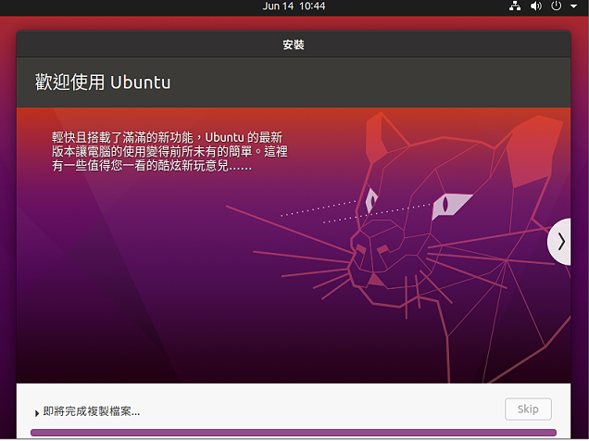
Step 26
正在安裝Ubuntu。

Slide 29
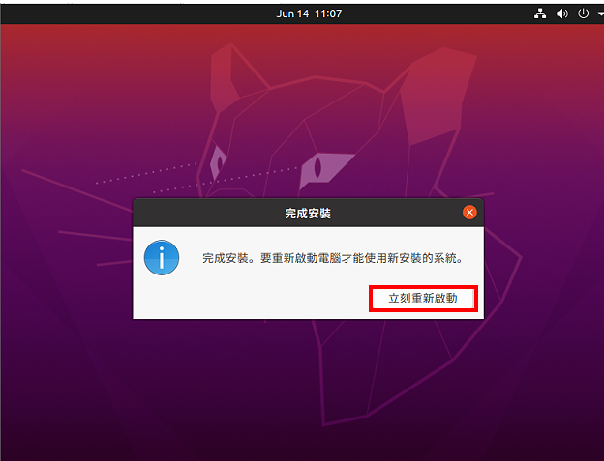
Step 27
安裝完成，點選「立即重新啟動」。

Slide 30
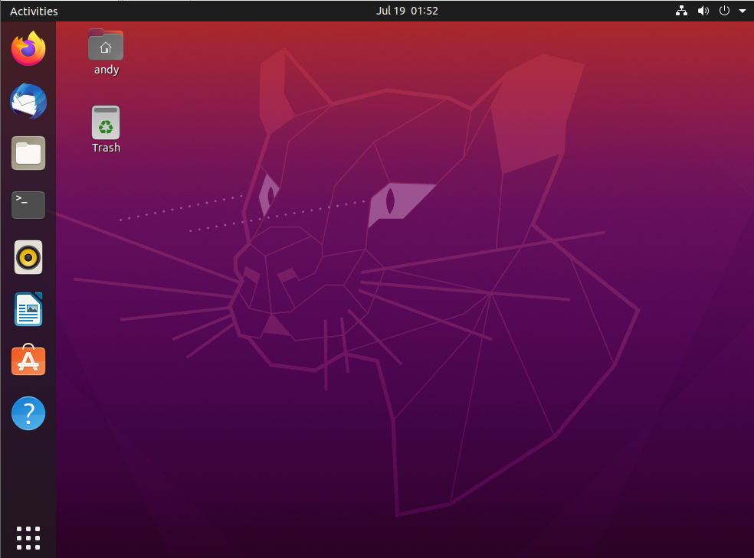
Step 28
安裝完成

Slide 31
Thanks!

